Slide 1
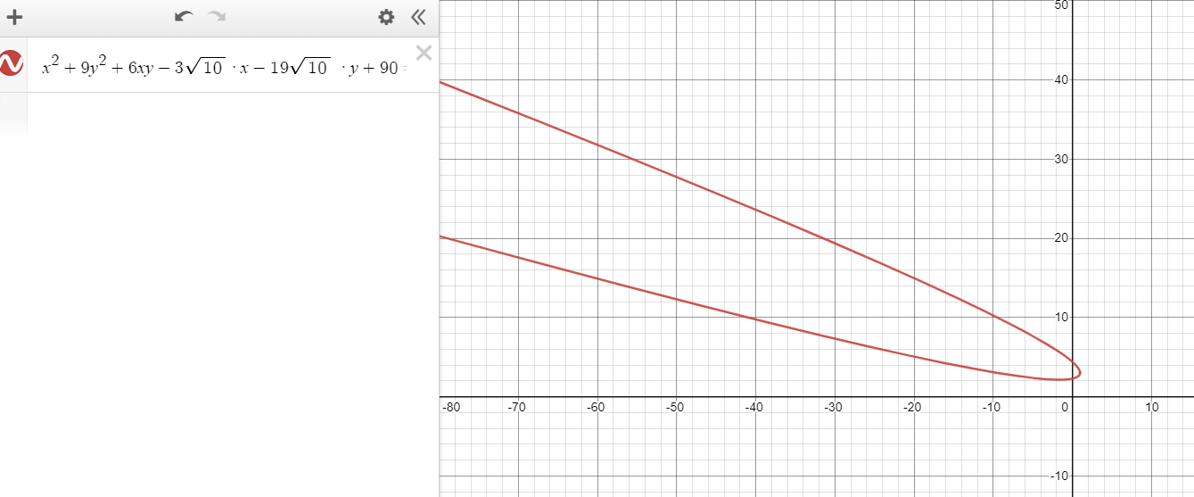

Задание 2: Приведение общего уравнения кривых второго порядка к канонической форме
Дано общее уравнение кривой второго порядка:
$x^{2}+6xy+9y^{2}+3\sqrt{10}x−19\sqrt{10}y$+90=0
1) С помощью графического редактора нарисовать график кривой,
заданной общим уравнением.

Slide 2
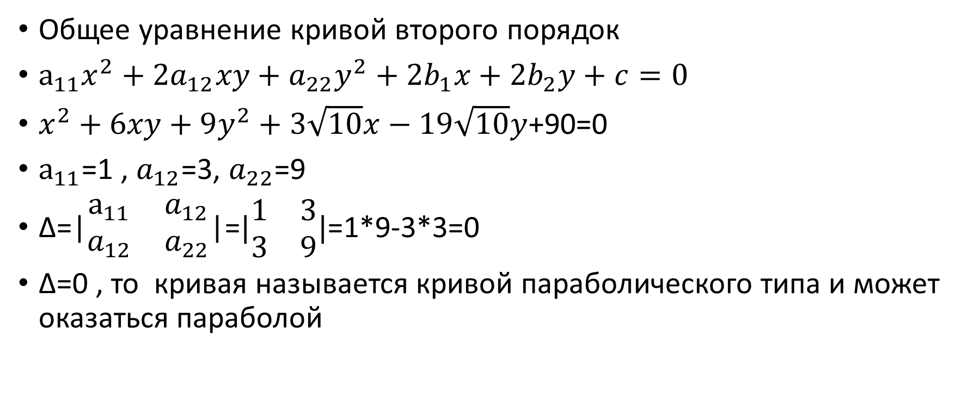
2) Применив формулы преобразования координат, выполнить поворот и параллельный перенос координатных осей, привести общее уравнение кривой 2-го порядка к канонической форме.
Общее уравнение кривой второго порядок
$а_{11}x^{2}+2a_{12}xy+a_{22}y^{2}+2b_{1}x+2b_{2}y+c=0$
$x^{2}+6xy+9y^{2}+3\sqrt{10}x−19\sqrt{10}y$+90=0
$а_{11}$=1 , $a_{12}$=3, $a_{22}$=9
Δ=|$\begin{matrix}а_{11} & a_{12} \\ a_{12} & a_{22}\end{matrix}$|=$|\begin{matrix}1 & 3 \\ 3 & 9\end{matrix}|$=1*9-3*3=0
Δ=0 , то кривая называется кривой параболического типа и может оказаться параболой

Slide 3
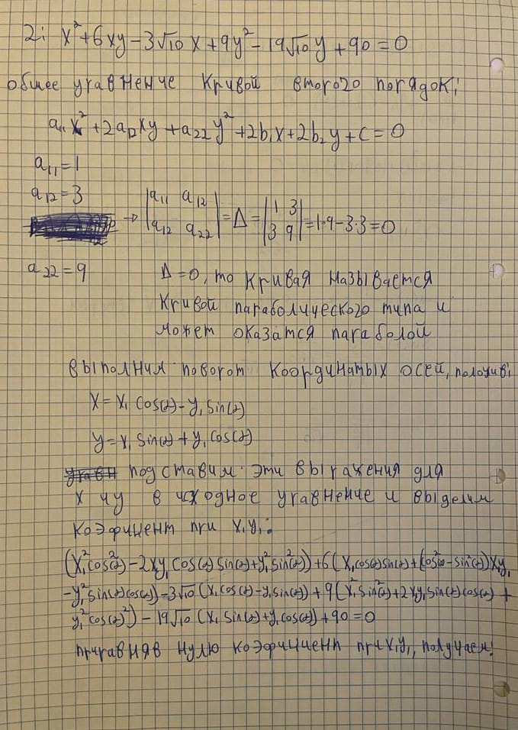
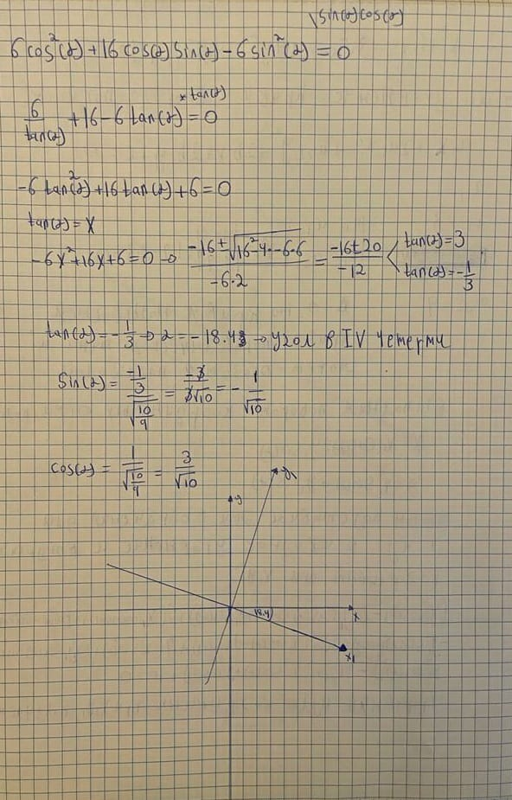

Выполним поворот координатных осей по формулам
$$\left\{\begin{aligned}x=x_{1}\cos\left(α\right)−y_{1}sin⁡\left(α\right) \\ y={x_{1}\sin\left(α\right)+y}_{1}\cos\left(α\right)\end{aligned}\right\}$$
Подставим эти выражения для x и y в исходное уравнение и выделим коэффициент при x1y1
Приравняв нулю коэффициент при x1y1, получаем:
Делим уравнение на cos$\left(α\right)$sin$\left(α\right)$

Slide 4
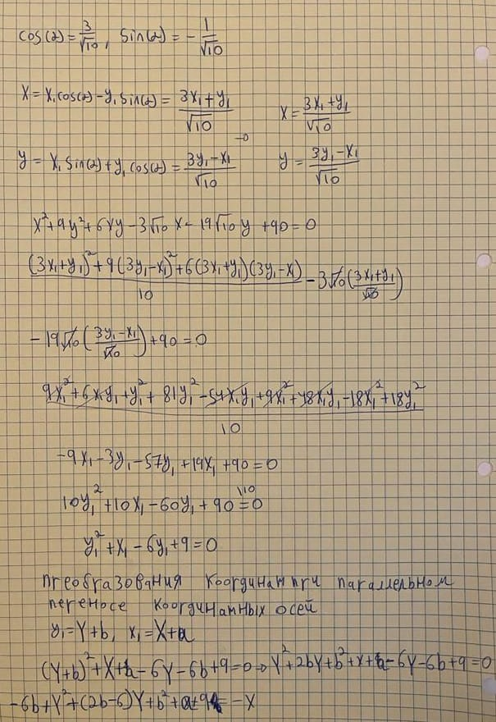

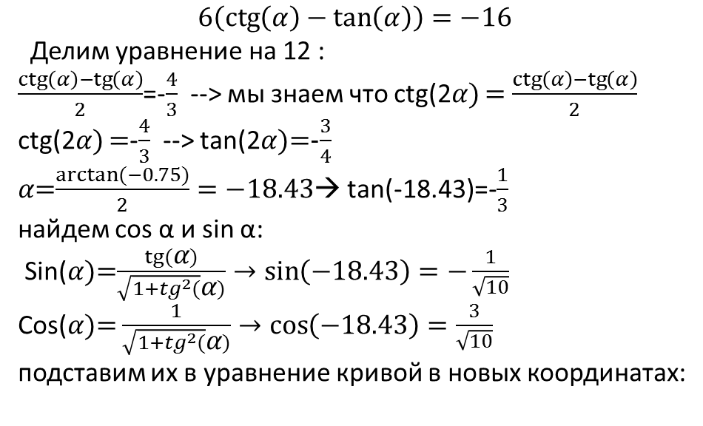

$$6\left(\operatorname{ctg}\left(α\right)−\tan\left(α\right)\right)=−16$$
Делим уравнение на 12 :
$\frac{\operatorname{ctg}\left(α\right)−\operatorname{tg}\left(α\right)}{2}$=-$\frac{4}{3}$ --> мы знаем что ctg(2𝛼) = $\frac{\operatorname{ctg}\left(α\right)−\operatorname{tg}\left(α\right)}{2}$
ctg(2𝛼) =-$\frac{4}{3}$ --> tan(2𝛼)=-$\frac{3}{4}$
𝛼=$\frac{arctan⁡(−0.75)}{2}=−18.43$→ tan(-18.43)=-$\frac{1}{3}$
найдем cos α и sin α:
Sin(𝛼)=$\frac{tg⁡(\text{α})}{\sqrt{1+{tg}^{2}(}\text{α})}→\sin\left(−18.43\right)=−\frac{1}{\sqrt{10}}$
Cos(𝛼)= $\frac{1}{\sqrt{1+{tg}^{2}(}\text{α})}→\cos\left(−18.43\right)=\frac{3}{\sqrt{10}}$
подставим их в уравнение кривой в новых координатах:
рисунок новый координатор

Slide 5
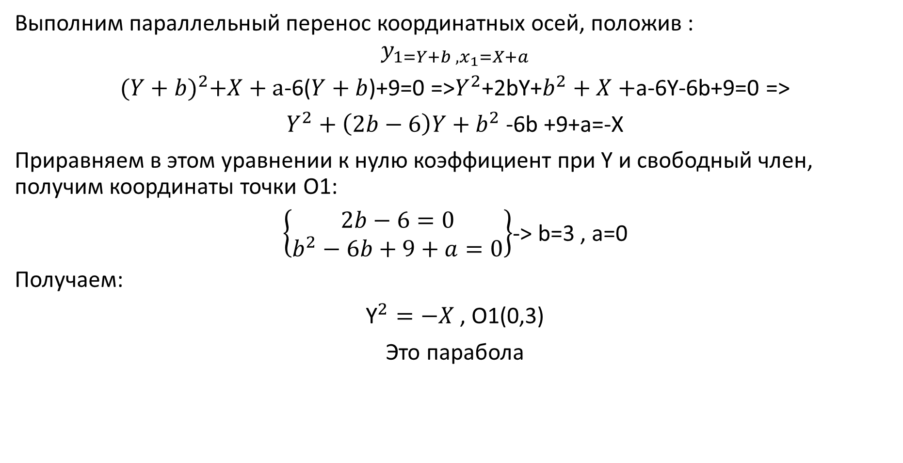
После вычисления коэффициентов получим уравнение:
Выполним параллельный перенос координатных осей, положив :
$$y_{1=Y+b ,x_{1}=X+a}$$
${(Y+b)}^{2}+X+a$-6($Y+b$)+9=0 =>$Y^{2}$+2bY+$b^{2}+X+$a-6Y-6b+9=0 =>
$Y^{2}+\left(2b−6\right)Y+b^{2}$ -6b +9+a=-X
Приравняем в этом уравнении к нулю коэффициент при Y и свободный член, получим координаты точки O1:
$\left\{\begin{aligned}2b−6=0 \\ b^{2}−6b+9+a=0\end{aligned}\right\}$-> b=3 , a=0
Получаем:
${\text{Y}}^{2}=−X$ , O1(0,3)
Это парабола

Slide 6
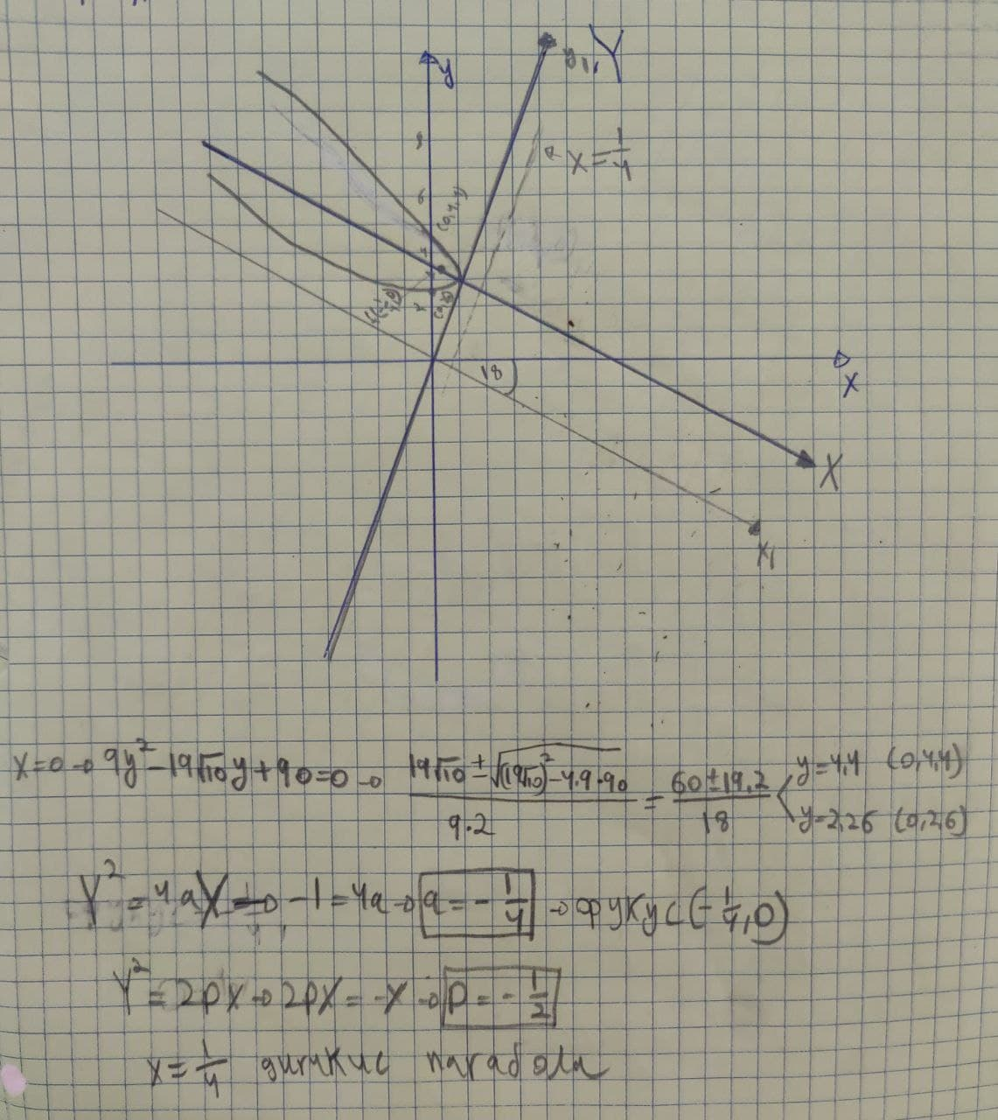
3)Изобразить без помощи графического редактора график полученной кривой в исходной системе координат, отметив каноническую систему координат. В канонической системе координат отметить все значимые точки и линии (вершины, фокусы, директрисы,полуоси и т.д.) кривой.

Slide 7
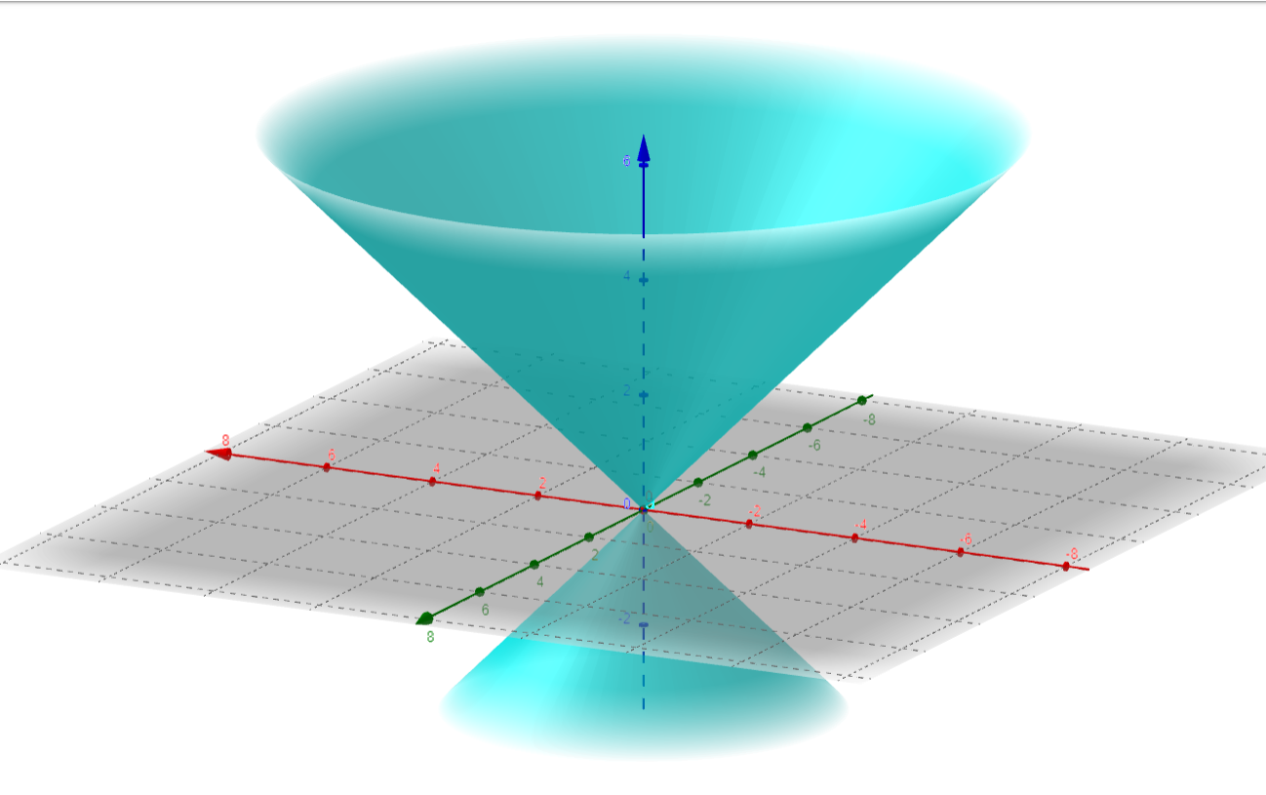

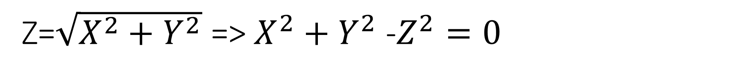
Z=$\sqrt{X^{2}+Y^{2}}$ => $X^{2}+Y^{2}$ -$Z^{2}=0$
Задание 3: Криволинейный координаты, С помощью графического редактора, изобразить тело Т в декартовой
прямоугольной системе координат.
$X^{2}+Y^{2}$ -$Z^{2}=0$ ➔ ЭТО конус второго порядка
${(X+a)}^{2}+{(Y+b)}^{2}={(Z+C)}^{2}\text{ , }\text{где точка }\text{M}\text{0 }\text{(}\text{a}\text{,}\text{b}\text{,}\text{c}\text{) – вершина конуса}$
A=0 ,b=0,c=0 ➔ $\text{точка (}\text{0,0,0}\text{) – вершина конуса}$

Slide 8
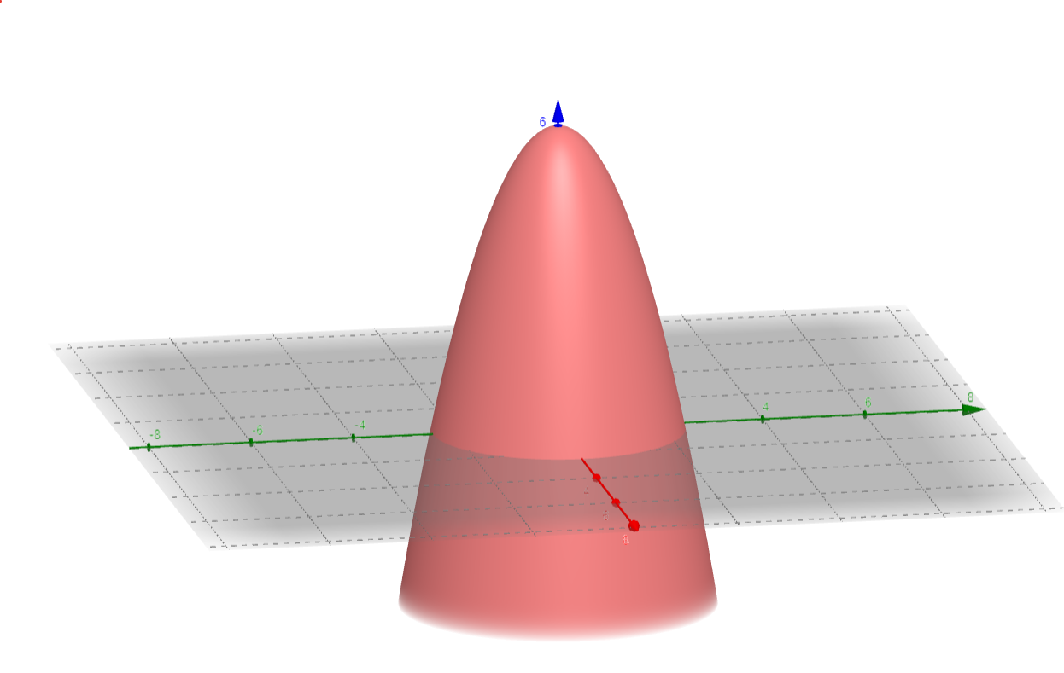

Z=6-$x^{2}$-$y^{2}⇒\frac{x^{2}}{0.5}$ +$\frac{y^{2}}{0.5}$=-2(z-6) это параболоид
$В\text{ершина}$ параболоид (0,0,6)
-z => параболоид направлять внизу
$a^{2}=b^{2}⇒$0.5=0.5 => это Параболоид вращения

Slide 9
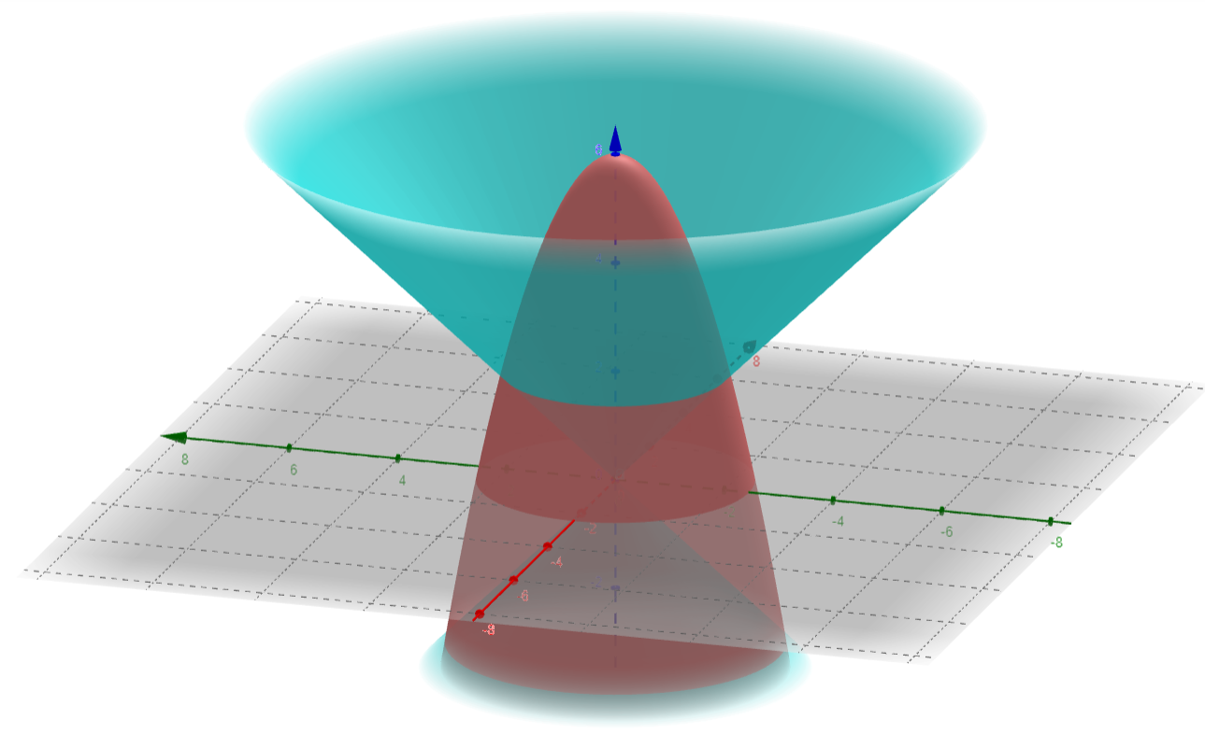
Результат

